Slide 1
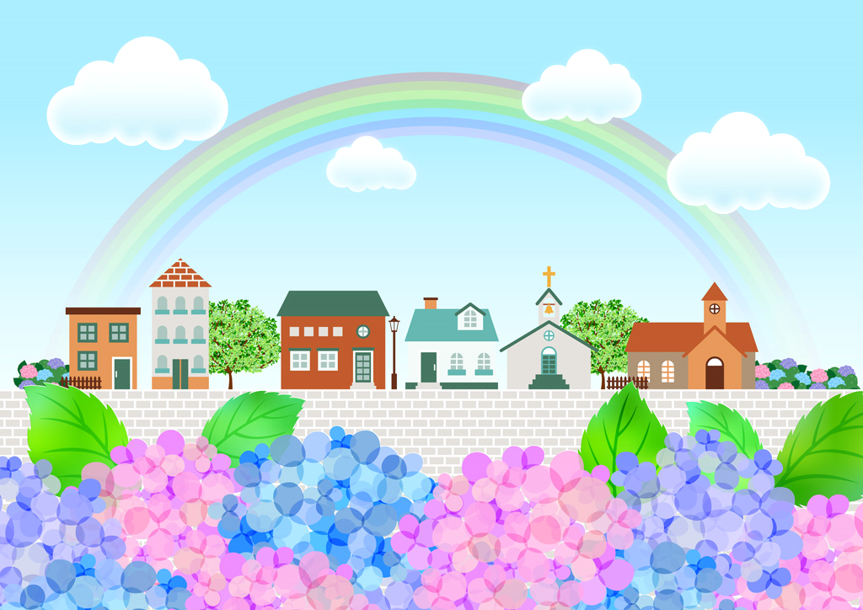
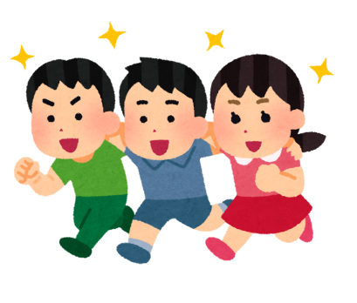
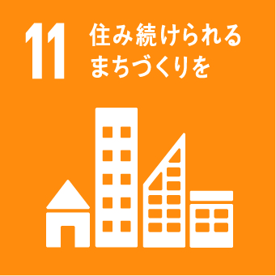
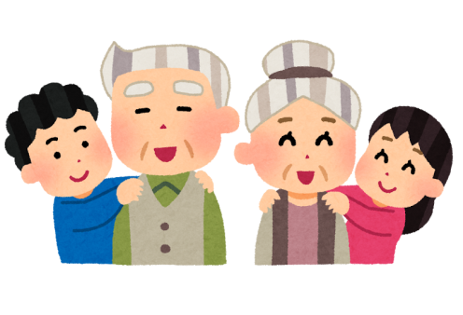
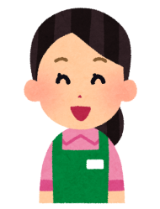
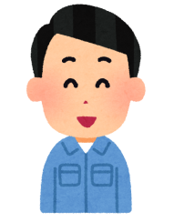
花で‪つながる あたたかい‪ まち‪‪‪づくり
大正フラワータウンプロジェクト
大正小学校では、「大正フラワータウンプロジェクト」を‪‪すすめて‪います。
大正フラワータウンプロジェクトとは、
●‪大正こうく の‪ みなさんと‪ 力を あわせて‪ 花を‪ そだてる
●‪おせわ に‪ なっている ‪みなさんに‪ 花を とどけ、かんしゃの 気もちを‪ つたえる
ことをとおして、「花で‪つながる あたたかい‪ まち‪を‪‪つくる」ためのプロジェクトです。

